Slide 1
Всероссийская акция «История семьи – история страны!»
Игра-викторина
«Наша Родина – Россия»

Slide 2
«Найди то, что спрятано»
Для того, чтобы открыть
спрятанную картинку, нужно рассказать
пословицу или поговорку о родине.

Slide 3
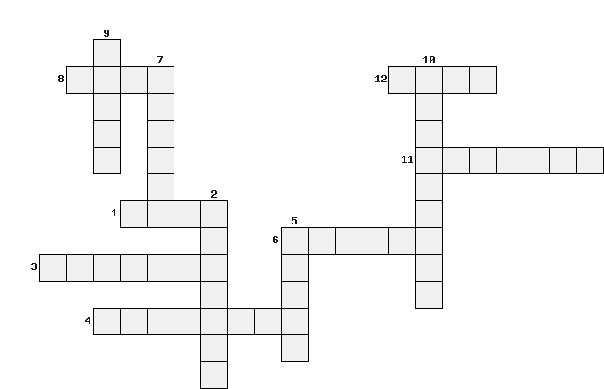
Кроссворд «НАША РОДИНА – РОССИЯ»
н
ф
т
ь
г е р
б
а
й
к
а
о
л
и
м
п
и
д
а
в л к
е д в е д ь
р
а
н
и
ц
а
ф л а г
м
у
з
й
о с к в а
п ш е н и ц
р о с с я н е

